Slide 1
Minecraft : le constructeur de code
Séance V601
30 avril 2021 - 14h à 15h (60 minutes)
Sommet du numérique
monurl.ca/minecraft30042021
Pour plus de détails : recitmst.qc.ca
Notes:
SR

Slide 2
Stéphanie Rioux - Luc Lagarde
Lien vers la présentation : monurl.ca/minecraft30042021
Notes:
👉 http://monurl.ca/minecraft16042021
SR

Slide 3
Plan de la rencontre
Pour mieux vous connaître…
Pourquoi Minecraft Education ?
Les bases de Minecraft avant de programmer
La programmation dans Minecraft
Temps d’expérimentation
Ressources utiles
Notes:
SR

Slide 4
Notes:
Jamboard
LL

Slide 5
Pourquoi programmer avec Minecraft?
Plateforme populaire
Automatisation des tâches répétitives
Résolution de problème authentique
Programmation simple ou élaborée selon l’aisance de l’apprenant
Option différente de faire de la programmation
Notes:
LL

Slide 6
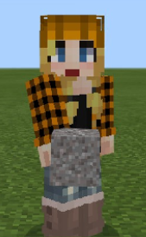
Compte Office 365 - licence 5$ US par usager par an
Ordinateur, IPad ou Chromebook - Téléchargements
Essai gratuit:
Prof : 25 connexions
Élève : 10 connexions
Notes:
LL

Slide 7
Pour débuter...
Notes:
SR

Slide 8
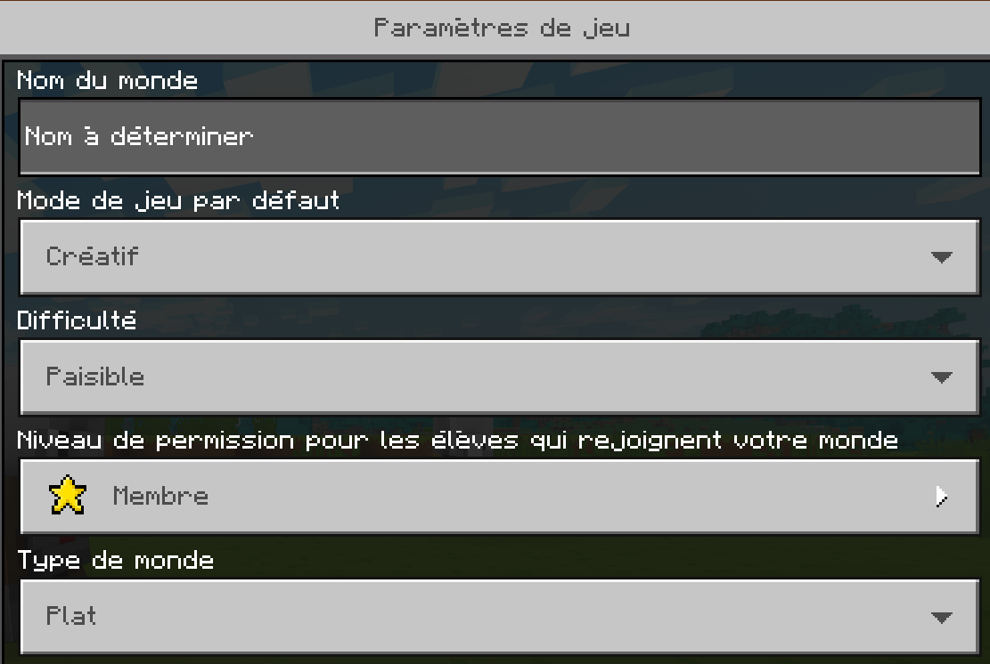
Paramètres de base d’un monde
pour débuter simplement - Tutoriel
Notes:
SR

Slide 9
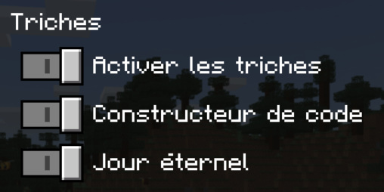
Paramètres de base d’un monde
pour débuter simplement
Notes:
SR

Slide 10
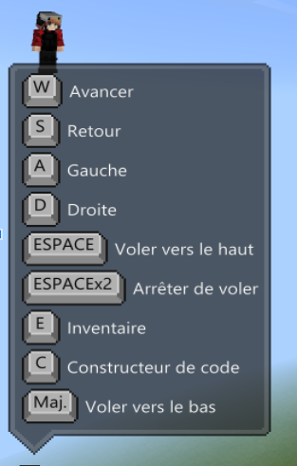
Se familiariser avec les mouvements - Tutoriel
Les autres bases de Minecraft - Liste de lecture
Notes:
SR

Slide 11
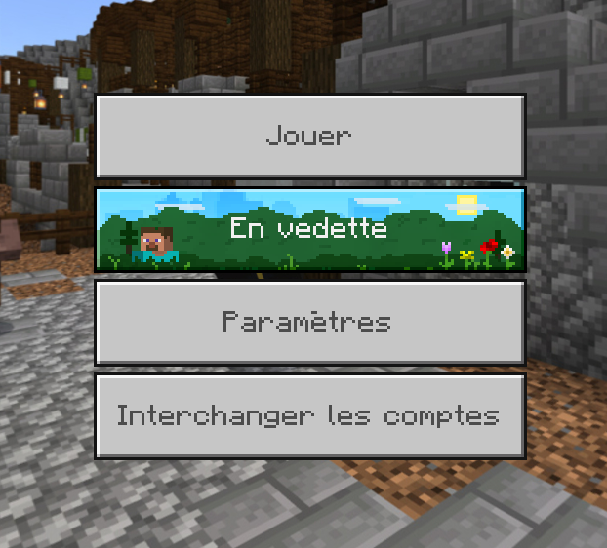
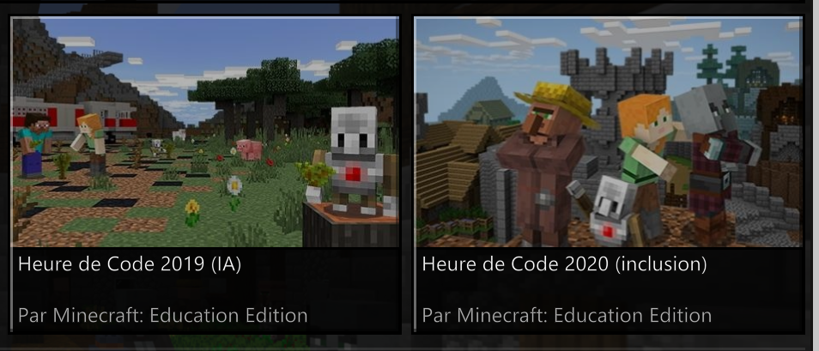
La programmation dans Minecraft : Heure de Code
Notes:
LL

Slide 12
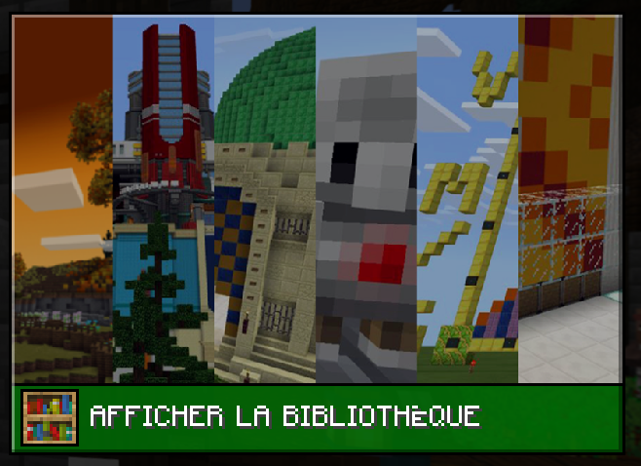
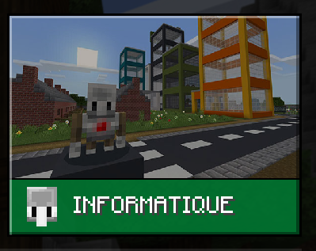
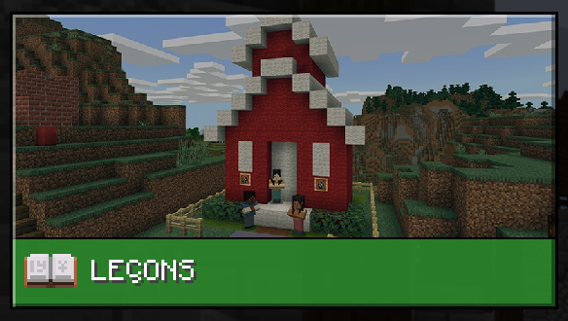
La programmation dans Minecraft : Les leçons
Notes:
LL

Slide 13
La programmation dans Minecraft:
Constructeur de code - Tutoriel
Notes:
SR

Slide 14
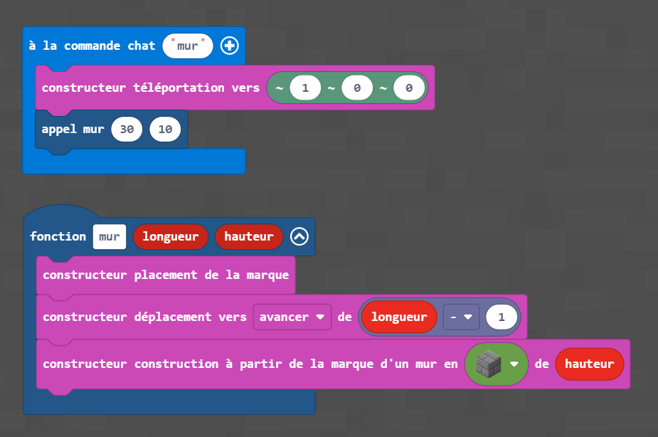
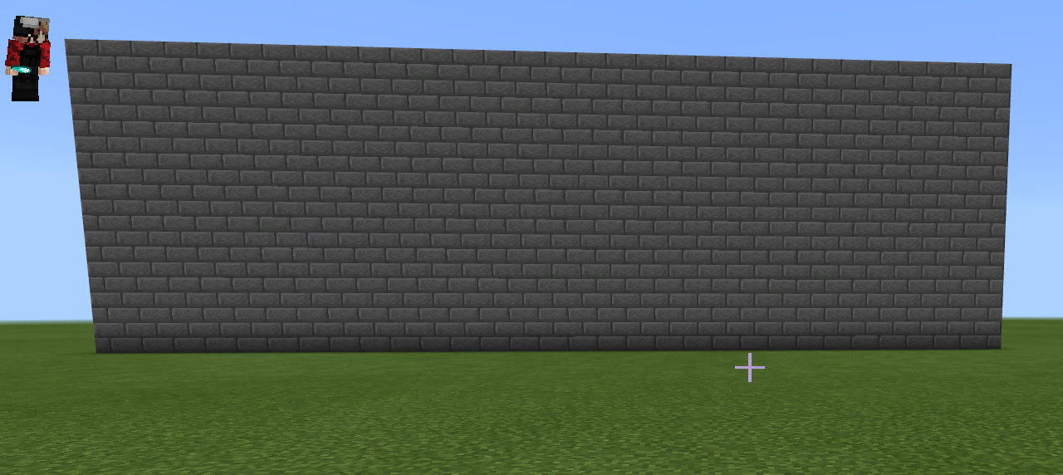
Construire un mur - Tutoriel
Notes:
https://makecode.com/_JVpL4vK7XLAt
SR

Slide 15
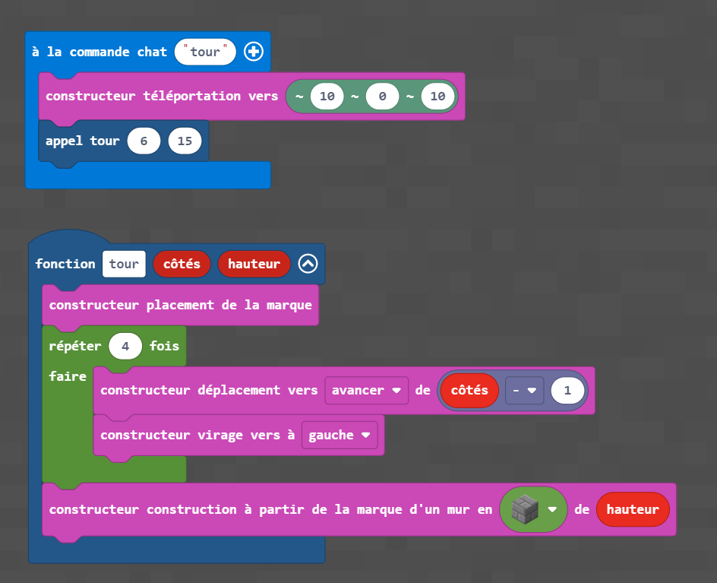
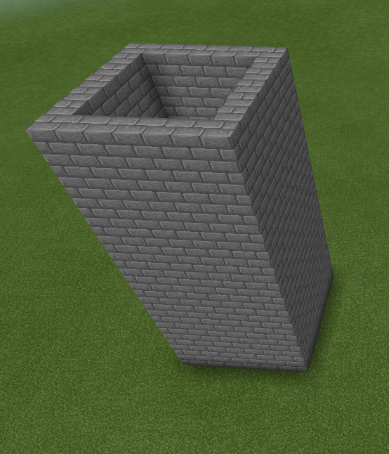
Construire une tour - Tutoriel
Notes:
https://makecode.com/_JVpL4vK7XLAt
SR

Slide 16
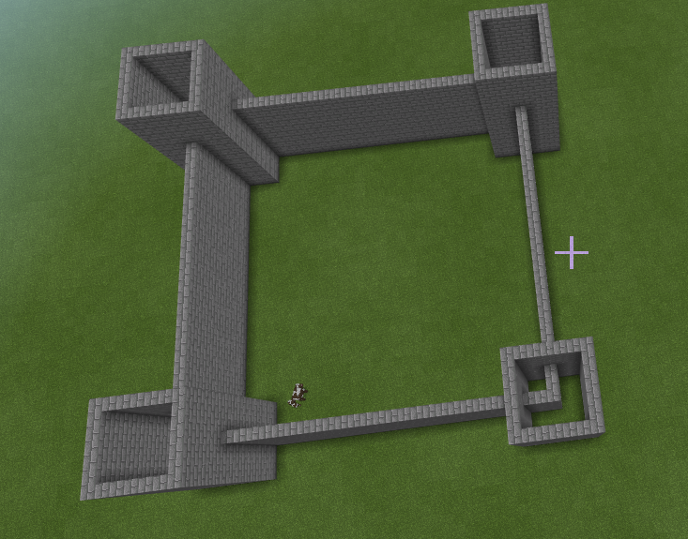
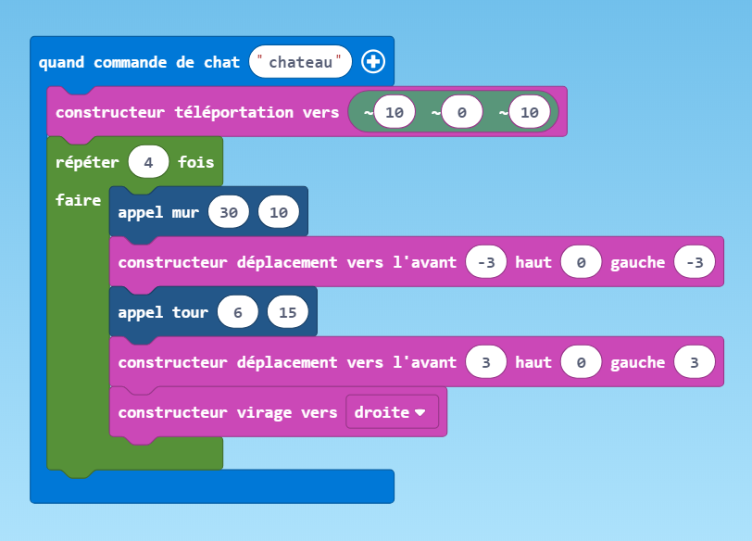
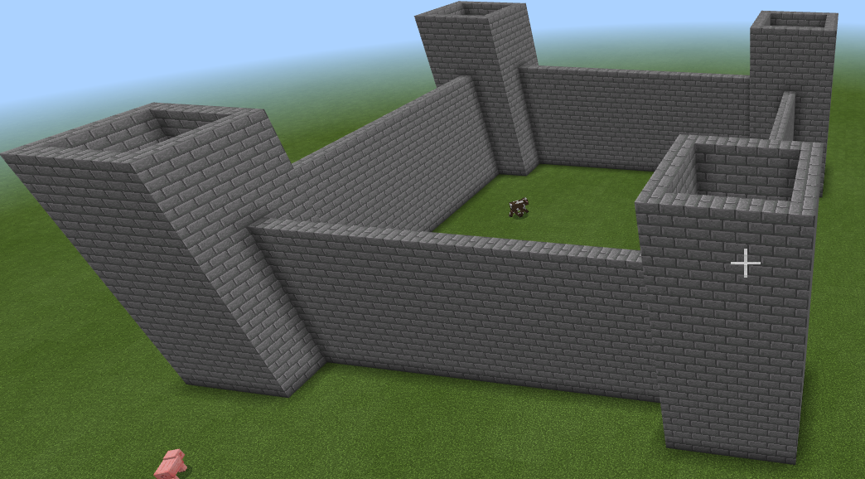
Construire un château - Tutoriel
composé de 4 murs et de 4 tours
Notes:
https://makecode.com/_JVpL4vK7XLAt
SR

Slide 17
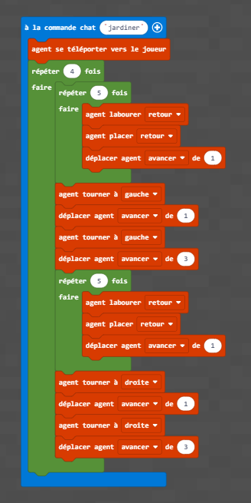
Jardiner avec l’agent
Notes:
https://makecode.com/_UM24CeYqeWRE
SR

Slide 18
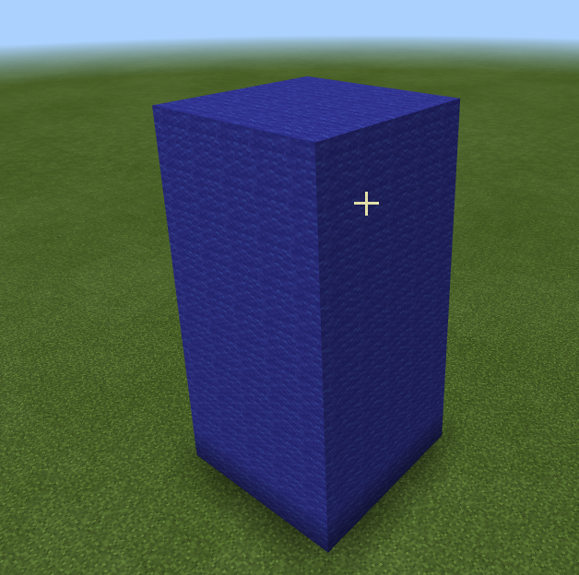
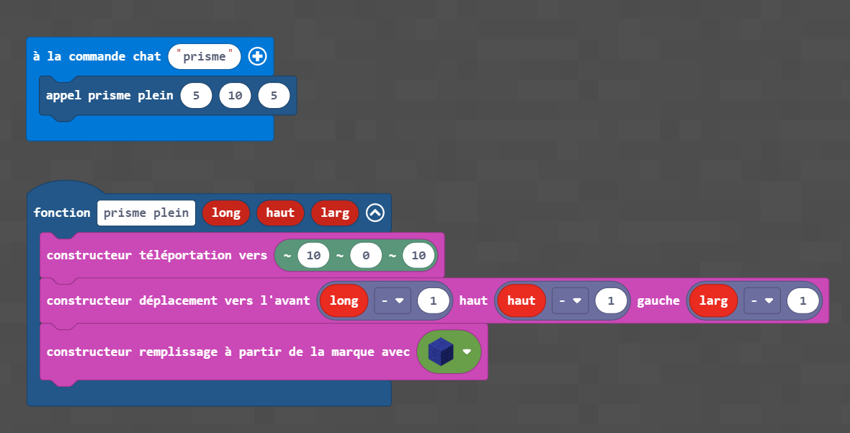
Construire un prisme plein
Longueur - hauteur - largeur
Notes:
https://makecode.com/_H8o2d8E3R8WP
SR

Slide 19
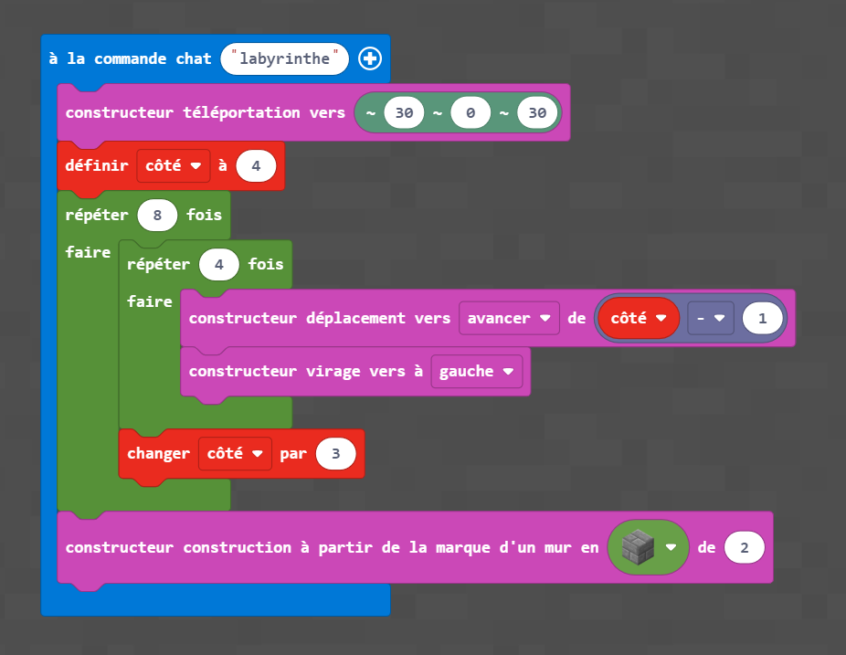
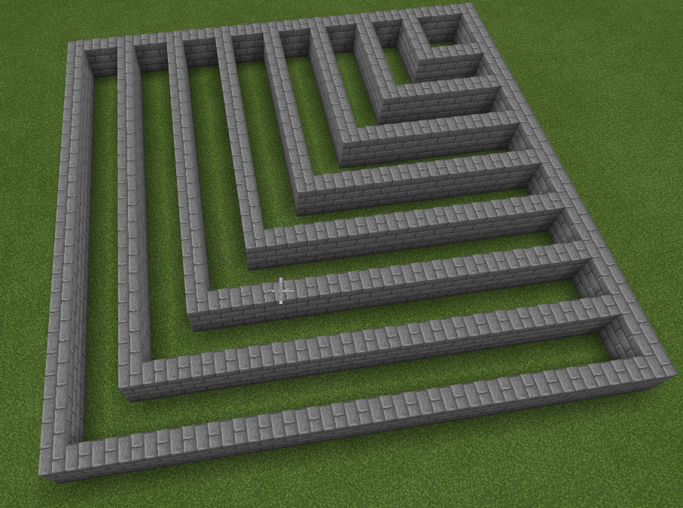
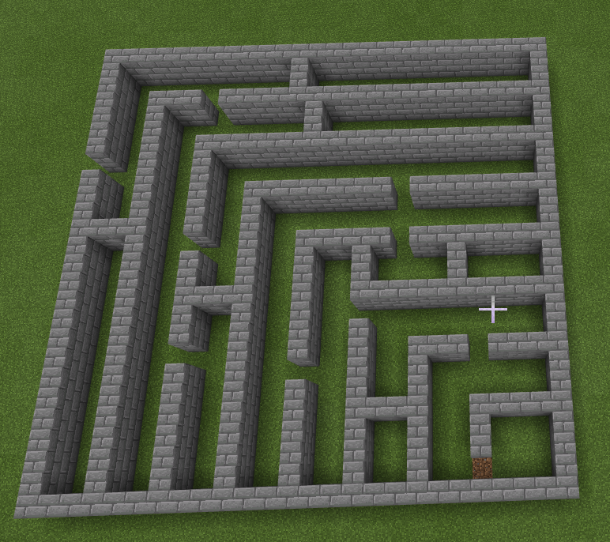
Construire un labyrinthe
Notes:
https://makecode.com/_bbU4c84YKXes
SR

Slide 20
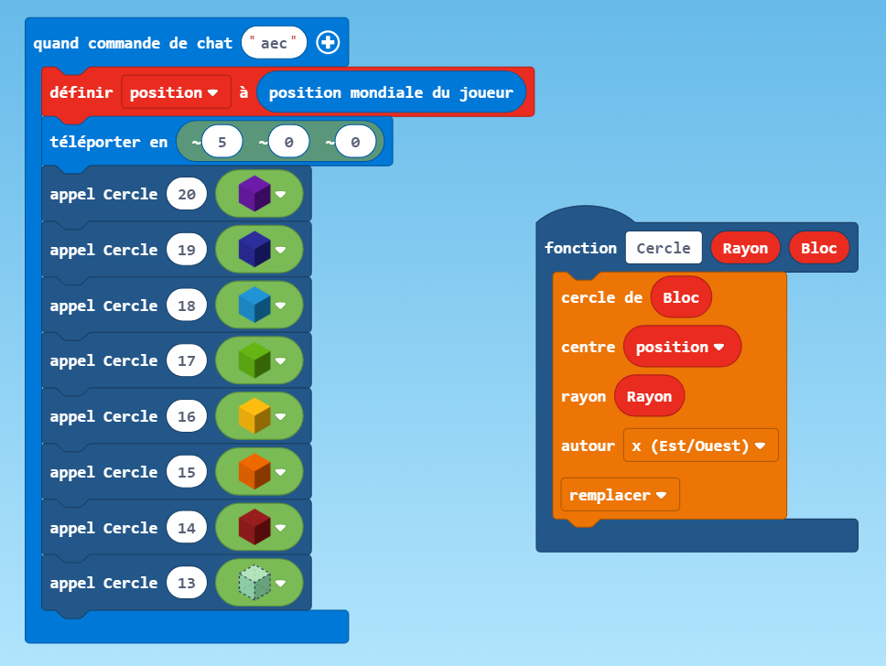
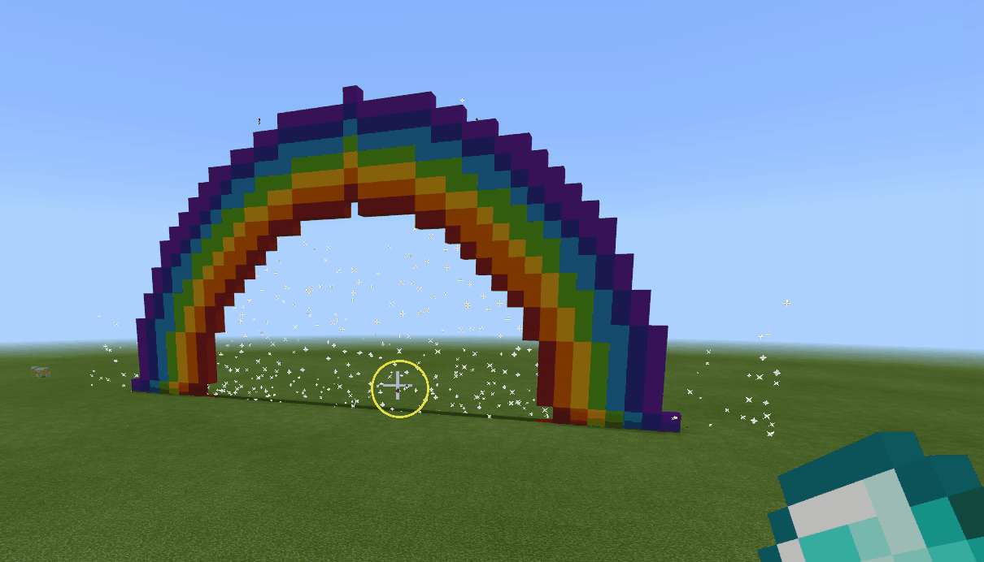
On construit quoi avec ce code?
Notes:
SR: https://makecode.com/_AvwcCqRyLKkk
SR

Slide 21
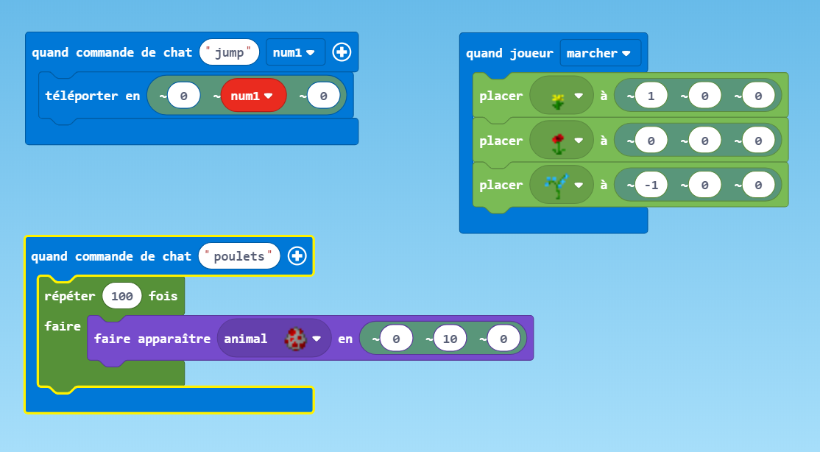
Super pouvoirs
Notes:
https://makecode.com/_TK1WYdJqtAiv
SR

Slide 22
Liens*, tutoriels et fichiers*
*importer dans le constructeur de code
Mur, tour et château Tutoriel | Prisme plein | Labyrinthe | Arc-en-ciel Tutoriel | Super pouvoirs Tutoriel fleurs Tutoriel poulets
Tous les fichiers .mcworld
Notes:
SR

Slide 23
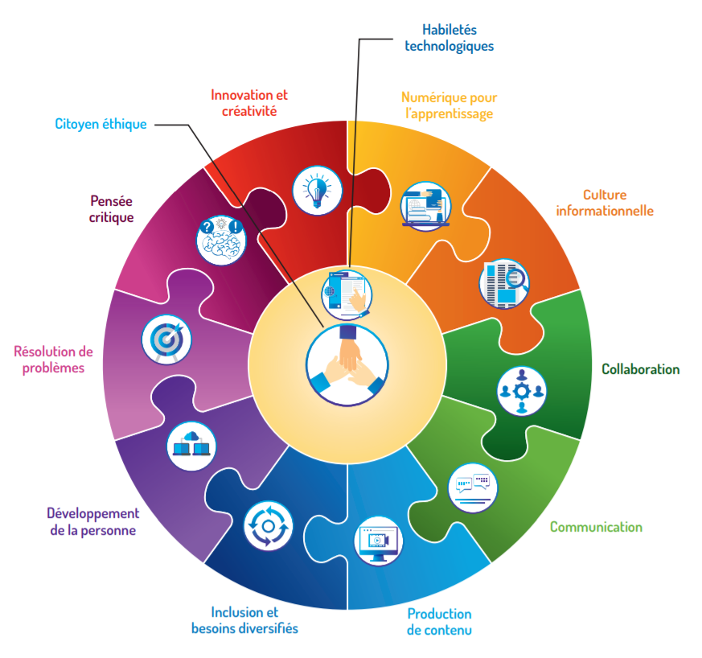
Cadre de référence de la compétence numérique
MEQ - Avril 2019
Notes:
Jamboard
LL

Slide 24
Ressources utiles
Tutoriels du RÉCIT MST (d’autres à venir)
Autoformation du Campus RÉCIT
Site du CSSMB
Défis pour débuter dans Minecraft
Défis de construction (projets simples)
Site Minecraft Education Edition
Notes:
LL

Slide 25
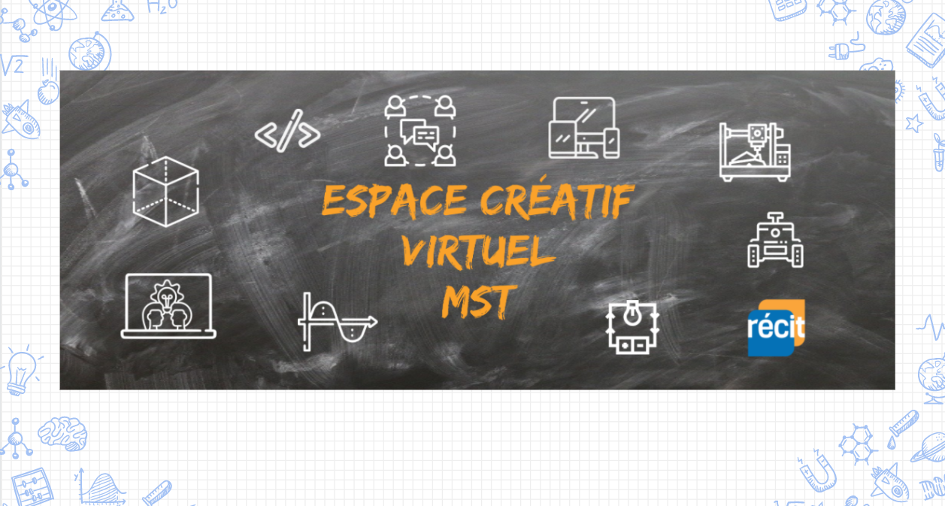
L’équipe du RÉCIT MST est disponible
les mercredis matins de 9 h à 11 h 30.
Place your screenshot here
Lien vers notre salle de vidéoconférence :
https://zoom.us/j/93849137106
Notes:
Salle de vidéoconférence : https://zoom.us/j/93849137106
LL

Slide 26
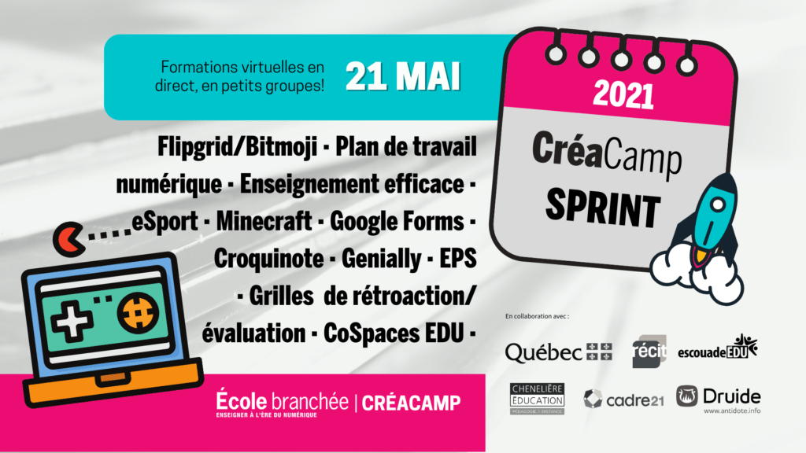
Détails et inscription
Notes:
SR Créacamp: https://ecolebranchee.com/calendrier/creacamp-21-mai-2021/

Slide 27
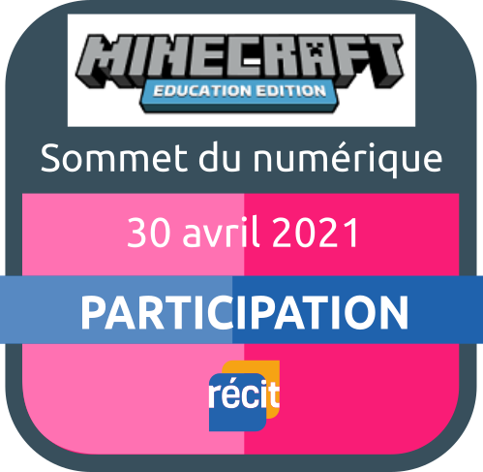
Obtenez votre badge de participation
Créer compte gratuit sur Campus RÉCIT.
Valider avec courriel, se connecter.
S’inscrire à l’autoformation RV virtuels du RÉCIT MST (Bouton « M’inscrire » au bas de la page).
Déposer un commentaire sur cette page.
Notes:
LL

Slide 28
MERCI !
Questions?
stephanie.rioux@recitmst.qc.ca
luc.lagarde@recitmst.qc.ca
equipe@recitmst.qc.ca
Page Facebook
Twitter
Chaîne Youtube
Ces formations du RÉCIT sont mises à disposition, sauf exception, selon les termes de la licence Licence Creative Commons Attribution - Pas d’Utilisation Commerciale - Partage dans les Mêmes Conditions 4.0 International.
Notes:
LL

